Slide 1
ESCUELA NORMAL DE EDUCACIÓN PREESCOLAR
Licenciatura en Educación Preescolar
Ciclo Escolar 2020-2021
Curso: Estrategias para el Desarrollo Socioemocional
Docente: Eduarda Maldonado
Unidad de aprendizaje I: Bases teóricas del desarrollo de las habilidades socioemocionales.
Competencias:
Detecta los procesos de aprendizaje de sus alumnos para favorecer su desarrollo cognitivo y socioemocional.
Integra recursos de la investigación educativa para enriquecer su práctica profesional, expresando su interés por el conocimiento, la ciencia y la mejora de la educación.
Semestre: 4° Sección: “D”
Alumna: Muñoz Quintanilla Yaneth Montserrath #14
Saltillo, Coahuila. Marzo, 2021.

Slide 2
ANÁLISIS DEL PROGRAMA
ANÁLISIS DEL PROGRAMA

Slide 3
¿Qué competencias profesionales movilizaremos en el curso?
¿Qué competencias profesionales movilizaremos en el curso?
1. Detecta los procesos de aprendizaje de sus alumnos para favorecer su desarrollo cognitivo y socioemocional.
1.1 Plantea las necesidades formativas de los alumnos de acuerdo con sus procesos de desarrollo y de aprendizaje, con base en los nuevos enfoques pedagógicos.
1.2 Establece relaciones entre los principios, conceptos disciplinarios y contenidos del plan y programas de estudio en función del logro de aprendizaje de sus alumnos, asegurando la coherencia y continuidad entre los distintos grados y niveles educativos.
2. Aplica el plan y programas de estudio para alcanzar los propósitos educativos y contribuir al pleno desenvolvimiento de las capacidades de sus alumnos.
2. 2 Incorpora los recursos y medios didácticos idóneos para favorecer el aprendizaje de acuerdo con el conocimiento de los procesos de desarrollo cognitivo y socioemocional de los alumnos.

Slide 4
5. Integra recursos de la investigación educativa para enriquecer su práctica profesional, expresando su interés por el conocimiento, la ciencia y la mejora de la educación.
5.3 Utiliza los recursos metodológicos y técnicos de la investigación para explicar, comprender situaciones educativas y mejorar su docencia.
4. Emplea la evaluación para intervenir en los diferentes ámbitos y momentos de la tarea educativa para mejorar los aprendizajes de sus alumnos.
4.1 Evalúa el aprendizaje de sus alumnos mediante la aplicación de distintas teorías, métodos e instrumentos considerando las áreas, campos y ámbitos de conocimiento, así como los saberes correspondientes al grado y nivel educativo.

Slide 5
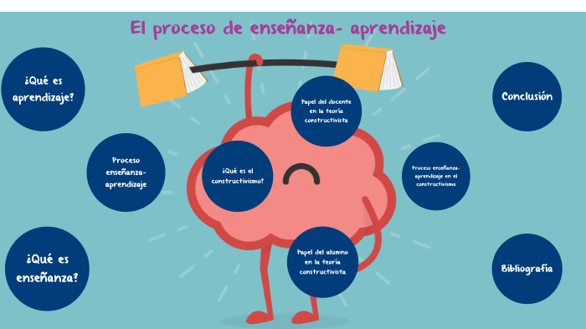
¿A través de qué las movilizaremos?
¿A través de qué las movilizaremos?
1. Detecta los procesos de aprendizaje de sus alumnos para favorecer su desarrollo cognitivo y socioemocional.
1.1 Plantea las necesidades formativas de los alumnos de acuerdo con sus procesos de desarrollo y de aprendizaje, con base en los nuevos enfoques pedagógicos.
1.2 Establece relaciones entre los principios, conceptos disciplinarios y contenidos del plan y programas de estudio en función del logro de aprendizaje de sus alumnos, asegurando la coherencia y continuidad entre los distintos grados y niveles educativos.

Slide 6
Mi nivel de competencia
Mi nivel de competencia
10 Competente
9 Satisfactorio
8 Suficiente
7 Regular
6 Básico
5 No se muestra

